Slide 1


Linux 携帯サポート戦略 (2008-3)
Access ALP
Linux携帯プラットフォーム勢力分析
携帯マルチメディアフレームワーク検討
ルネサスの携帯向けリナックス戦略
RSO SB本S推 宗像尚郎 （ munakata.hisao@renesas.com ）

Slide 2
Linux携帯プラットフォーム勢力分析

Slide 3
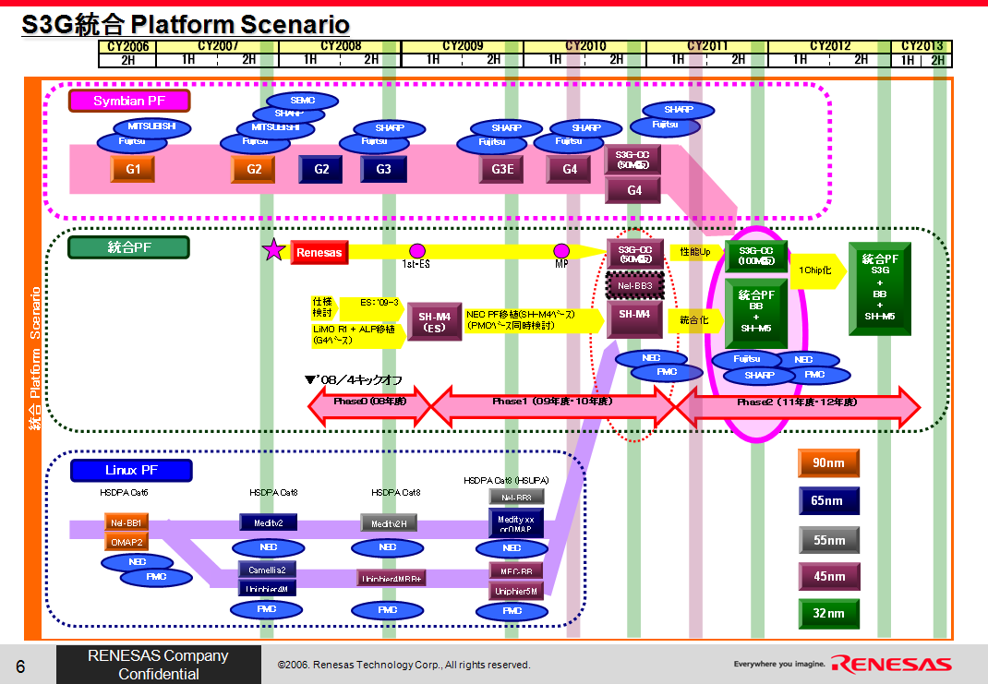
DoCoMo は携帯プラットフォームを2011年に統合する戦略
DoCoMo 携帯ビジネスを継承発展させるためには もう Linux 対応を避けては進めない ?

Slide 4





Linux 携帯プラットフォーム 変遷 ・・・・ 第二世代に移行、収斂 ?
2005
2006
2007
2008
Qualcomm
Broadcom
2005.11
China Mobile
Sprint
T-Mobile
MontaVista
Intel
2007.11
PalmSource
OSDL MLI
Marvell
Samsung
HTC
WindRiver
nVidia
LG
Motorola
DoCoMo
KDDI
2005.11
Ti
Access
PalmSource
FranceTelecom
Access
Aplix
Oragne （France Telecom） の
LiMo 加入表明で LiPS は弱体化
2007.1
DoCoMo
Vodaphone
PMC
NEC
Samsung
2005.5
LG
Motorola
Orange
MPP WG
Mot
NEC
PMC
第二世代
第一世代
MOAP/L
LiMo

Slide 5
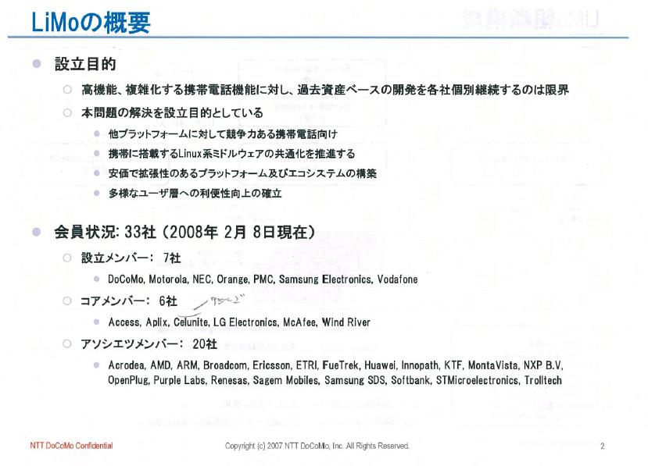
DoCoMo はこの先 MOAP では行き詰ると考え LiMo への転換に本格的に取り組み始めた。
これまで NEC/Panasonic と構築してきた独自の Linux 版 Media Framework （＝GAV) を
捨て GStreamer に移行する可能性 も検討中。

Slide 6
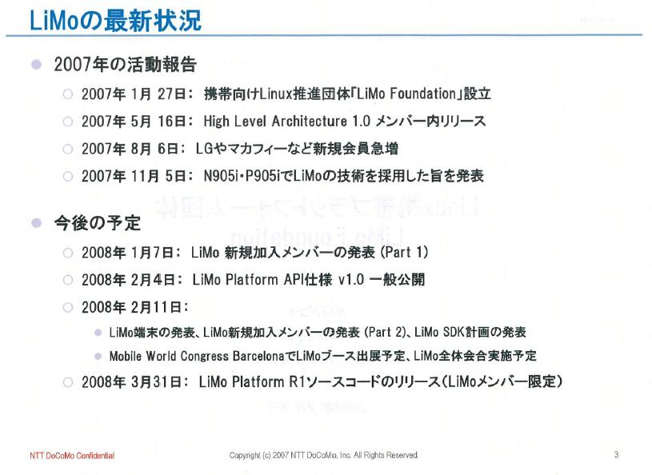
← WMC 2008 にてルネサスの加盟がアナウンスされた
RSO 内に開発サイトを立ち上げ予定

Slide 7
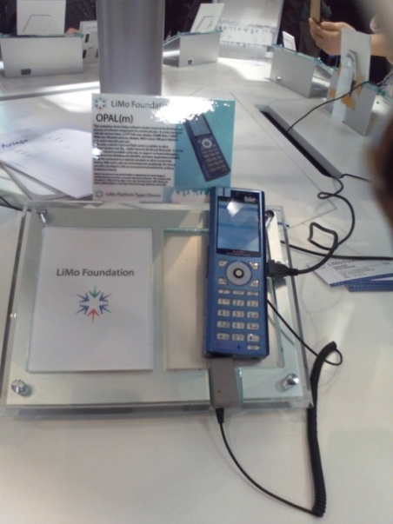
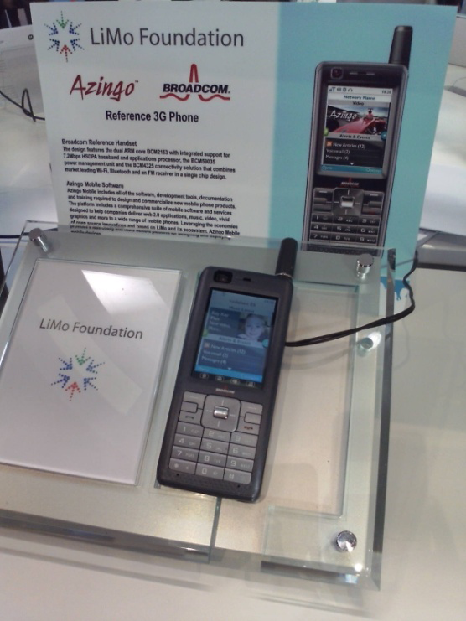
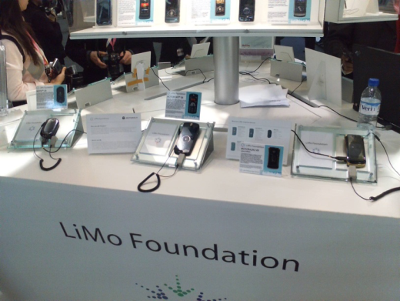
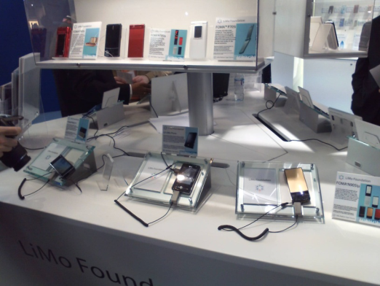
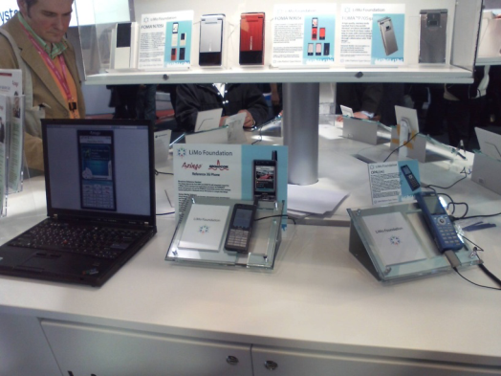
WMC2008 で展示された 第一世代 LiMo 端末
Company | model | Terminal
Motorola | 6 | MOTO U9, MOTO Z6w, MOTOROKR Z6, RAZR2 V8, RAZR2 V8 Luxury Edition, MOTOROKR E8
NEC/DoCoMo | 4 | N905i, N905iμ, N705i, N705iμ
PMC/DoCoMo | 4 | P905i, P905iTV, P705i, P705iμ
Samsung | 1 | SGH-i800
LG 電子 | 1 | LG LiMo Prototype Phone
Aplix | 1 | OPAL(m)
Purple Labs | 1 | Purple Magic

Slide 8
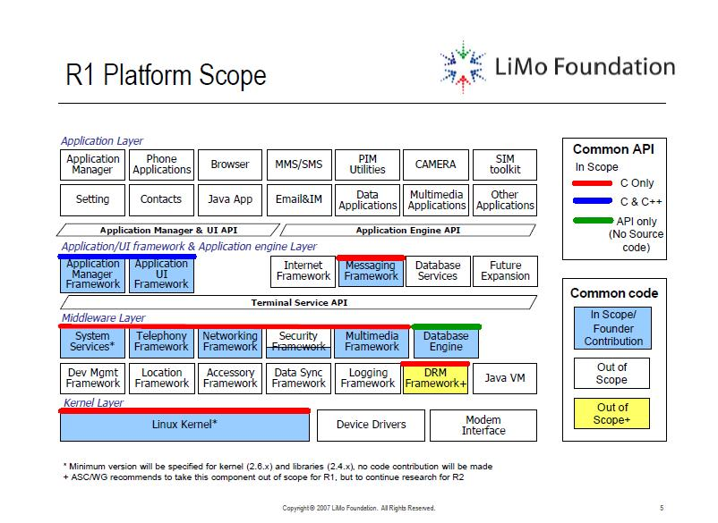
LiMo R1 platform architecture
［公開された情報］
LiMo はプラットフォーム中の非差別化技術に限定した共有化を目指す
メイントピックは 各種フレームワークの共有化 もよる資産の使いまわし
http://www.limofoundation.org/images/stories/pdf/supp_platform_arch.pdf

Slide 9
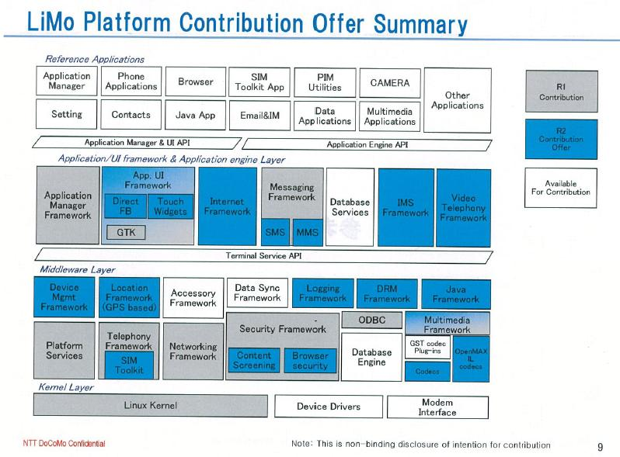


［NDA情報］
LiMo R1 ＝ 限定的な実装であるが…
R2 以降の開発テーマとして テクノロジ
の選定がされている部分があり、これらを
SH-Mobile Gシリーズに実装して LiMo に
提供することが DoCoMo の期待では ?

Slide 10
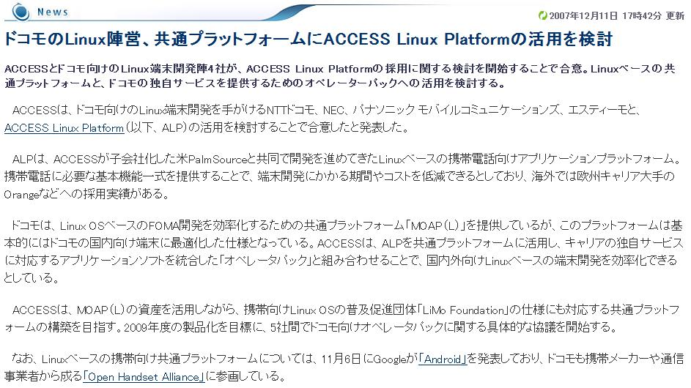
Access ALP ---- 2007年12月のアクセス新聞発表の背景
ALP は元々は LiPS の参照実装であり、 FranceTelecom / Orange で
実際の端末が販売された実績があるもの
FT/Orange の LiPS → LiMo 移行に伴い、Access も LiMo に参加
DoCoMo 向け戦略として 従来のブラウザーに加え、今後は次世代
Linux Solution として ALP を提供していく戦略を進めている
この記事は ALP の活用を “検討”と言っているだけ。
WMC2008 で LiMo の参照実装として ALP が紹介されたことには疑問の声も多かった
ALP ≠ LiMo
http://plusd.itmedia.co.jp/mobile/articles/0712/11/news084.html

Slide 11
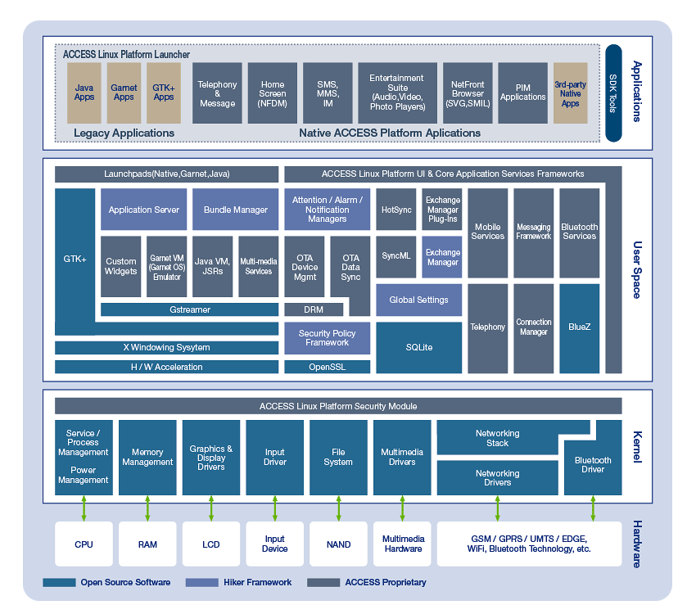
ACCESS ALP 開発ライセンス を締結すみ
2008.5 ESEC にて G2 EVM 上で ALP の
User Interface 層を実装したものを展示予定
（ RSO S推 にて作業実施 ）
DoCoMo の Linux Reference platform を
OMAP → SH-Mobile に切り替えさせること
を目指した活動の一環として推進する
http://alp.jp.access-company.com/overview/alparch.html

Slide 12
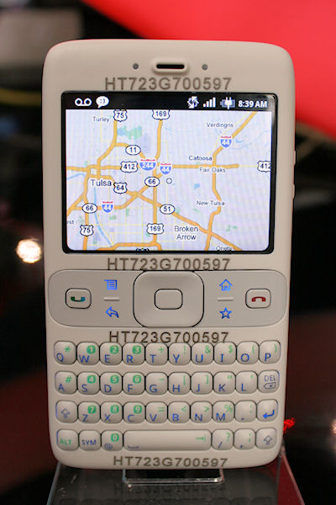
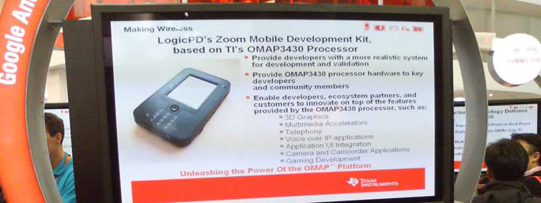
Android 状況サマリー @WMC2008
Vender | CPU | porting | 評価
Renesas | MobileG2 （ARM11:390MHz） | 社内 | ○
NEC | Medity2 （ARM11:500MHz） | Windriver | ×
Freescale | i.MX31 （ARM11:532MHz） | 富士通ソフトウエアテクノロジー | ○
TI （Google） （Zoom MDK） | OMAP850 （ARM9： 200MHz） | Google ? | △
 | OMAP3430 （ARM11：500MHz） | Windriver | ×
Qualcomm | MSM7201A | 社内 | ◎
← Google のレファレンス端末 (OMAP850）
今回は各社の porting
技術を見比べることが
できたのが収穫だった。
Linux kernel の技術を
持った会社だけが良い
性能を達成できていた。
LogicPD 社 ZoomTM MDK
875US$ で2008/06 発売予定

Slide 13
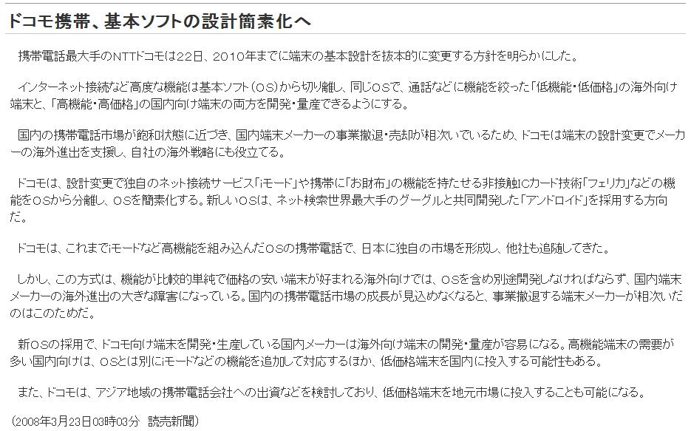
DoCoMo が Android に移行 ?? （3/22 読売新聞）
意味不明 ！
From 移動機開発部

Slide 14
Platform technology overlap --- 共通した基盤技術がある
Access ALP
Application Template
非互換
Android
Application
Application Framework
Android core library
Libraries
Media
Framework
Kronos
components
Webkit
etc
Dalvik
VM
共通コンポーネント
Device Driver
(common)
Device Driver
(device specific)
Linux kernel

Slide 15
携帯向け マルチメディアフレームワーク（MMF） 検討

Slide 16
携帯電話端末／オペレータビジネス環境の変化
独自仕様による囲い込み戦略はグローバル市場では通用しない。オープンな標準仕様での競争は、短期的なデメリットに比べ長期的にメリットが大きい
  標準品を使うことで、コスト削減、代替品の調達、ベンダの
  乗り換えが可能 （ユーザー側のメリット）
  一製品を多岐の顧客・仕向に販売可能( 開発・製造コストの削減)、
  別ベンダ品を採用する顧客の取得も可能 （ベンダ側のメリット）
ソフトウエア基本設計思想の善し悪しがビジネスポテンシャルに直結
  日本のハンドセットベンダーは日本以外のマーケットには通用していない。日本のオペレータの閉鎖性、Interoperabilityが無いことなどに起因する。
  一方、Nokiaなどは一製品(標準的なGSM/3G端末)を世界中で販売することができ、スケール・メリットを効果的に活かした事業展開をしている。
業界標準ソフトウエアフレームワークを導入し、上位のソフト資産
の流用性を高めることが重要。 MMF はこの中でも代表的なもの

Slide 17
Linux 携帯プラットフォームで対応が必要となる共通 API
LiMo Multimedia
Framework
Video Decode/Encode
  OpenMAX IL (LiMo)
Audio Decode/Encode
  ALSA
  OpenMAX IL (LiMo)
3D Graphics
  OpenGL ES (Android)
Window System
  DirectFB (LiMo in R2)
  X11 Window System (LiMo in R1)
Vector Graphics
  SVG, Java
  OpenVG (for Webkit)
Application
Multimedia Service Layer
(LiMo Foundation API)
GAV
GStreamer
OpenMAX IL
Multimedia HW
SoC ベンダーの提供部分（＝競争要因）

Slide 18
SH-Mobile 向け MMF 実装の目的
SH-Mobileシリーズのマルチメディア機能をLinuxにおいて利用するための
ミドルウェアの開発
  Linuxにおいて、SH-Mobileシリーズの強みであるVPUを始めとする
  マルチメディア機能を利用しやすくするために必須
長期的にSH-Mobileが利用されていくようにするため、Linuxにおける
de-facto standardに沿ったミドルウェアの開発が肝要
  多様なアプリケーションが期待可能
  他社IPからの乗り換えが期待可能

Slide 19
Linuxにおけるマルチメディア
マルチメディア・フレームワークとしては、GStreamerがde-facto standard
  NokiaN770, N800
  LiMo Platform
一方で、OpenMAX ILは、マルチメディア・フレームワーク向け
下位レベルAPIとしての標準
  LiMo PlatformのMultimedia Frameworkは、デバイス依存部分
  との境界をOpenMAX ILと定めている。
GStreamerとOpenMAX ILの高い親和性
  BellagioプロジェクトやGStreamerにおけるOpenMAX ILサポート

Slide 20
携帯向け MMF アーキテクチャ案
Application
既存ソフト
LGPL
GStreamer
DirectFB
GStreamer Element
for OpenMAX IL
gfxdriver for SH-Mobile
新規開発
or
Bellagio (既存OSS)
OpenMAX IL Library
VPU Support Core
開発対象
GPL
(DMA/IRQ 処理)
既存
Renesas Proprietary
Linux Kernel
Kernel Driver
Renesas提供部分
SHMobile H/W

Slide 21
ルネサスのミドル構造に合わせた OpenMAX IL 実装方法
現在の uITRONベース
のアプリケーションでは
アプリ内で Streaming の
最適化を実現しているが
GStreamer API
（ OpemMAX/IL interface ）
OpenMAX IL Library
（フレーム間調停、同期処理）
実装最適化必要
既存Sシ括コア・ミドル
（プリミティブな機能実装、フレーム単位処理 ）
スキルを持った専門家が丁寧な実装を行わないと性能出ない
Linux Kernel Driver
（ VPUにコマンドを送るのみシンプルな機能 ）
これまで Mobile Linux 非携帯案件で一番苦戦してきた部分

Slide 22
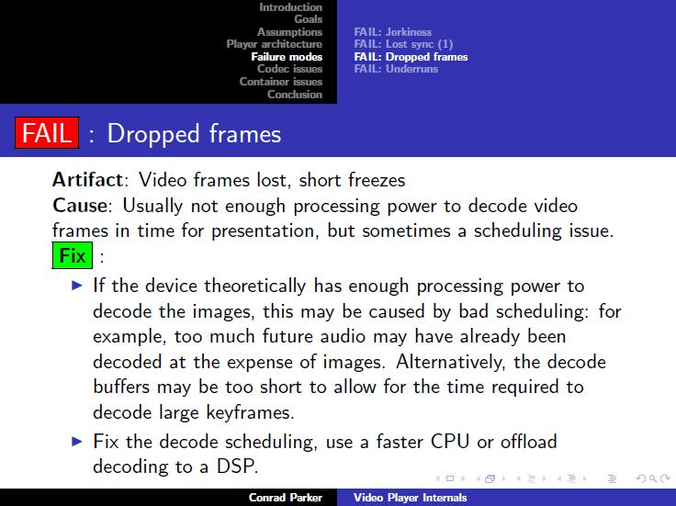
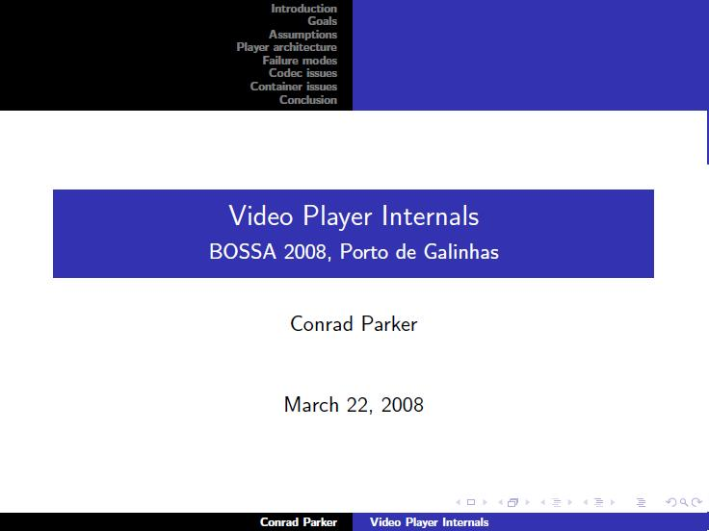
MMF 専門家との連携 ・・・・・ 適切なエンジニアの確保

Slide 23
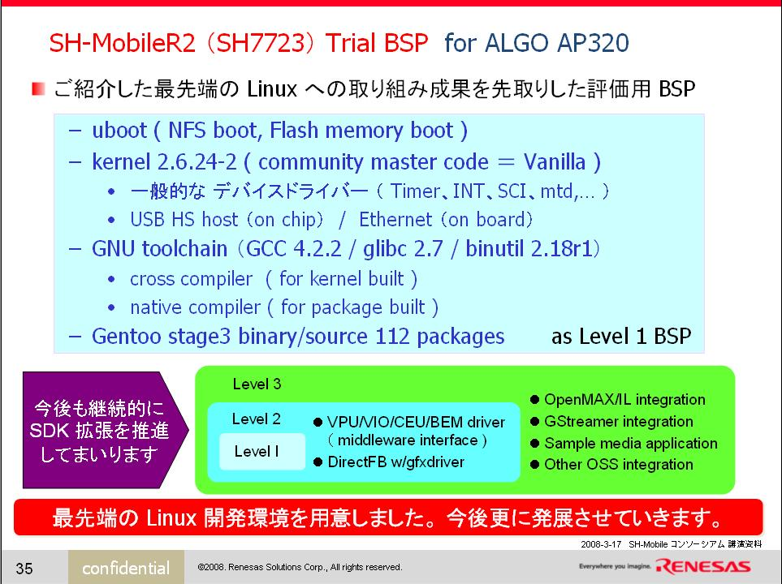
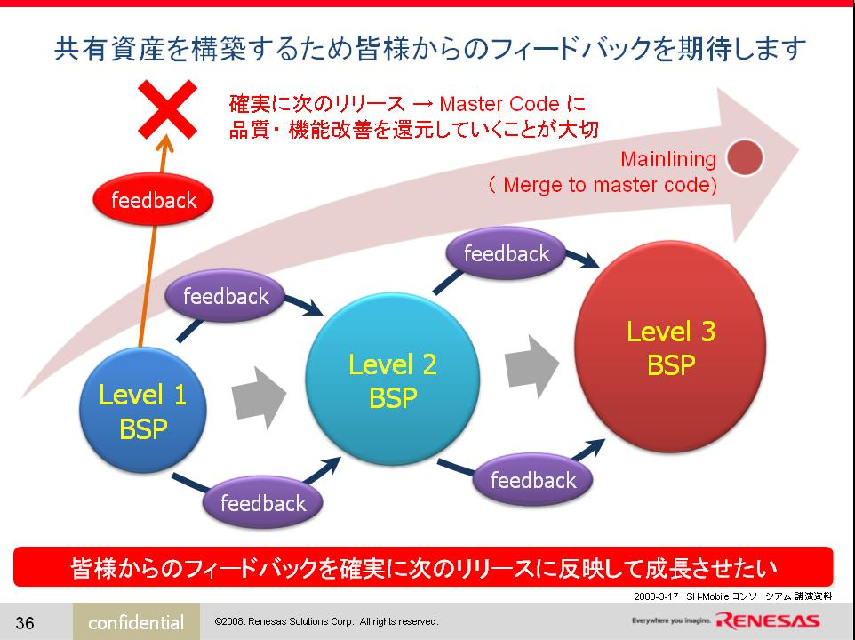
SH-MobileR2 Linux BSP
SH-Mobile R 系の BSP の内容を全面的に見直し中
  MIGO-R BSP の全面改定作業 （ 3月末αリリース、4月末 Final ）
  SH-MobileR2 Trial BSP を 3/17 SH-Mobile コンソシアムで配布
  これらの 汎用 SH-Mobile Linux BSP の要素技術開発が 携帯向け
  Linux ソフトウエアプラットフォーム準備活動に直結している。

Slide 24
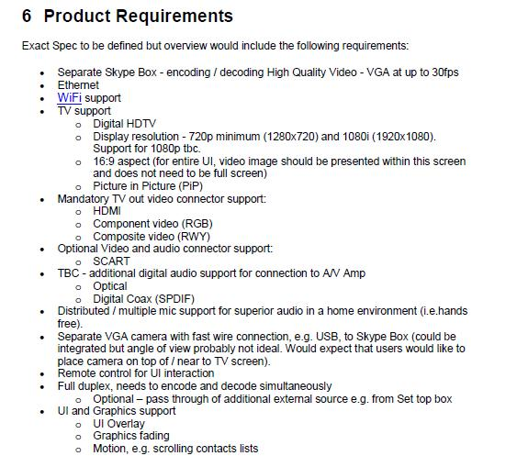
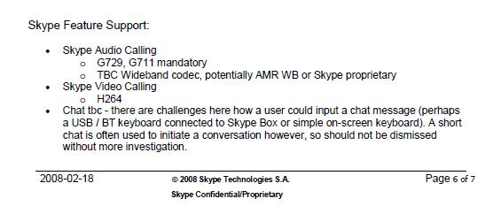
（予告） Skype on SH-Mobile
最適化 Linux BSP + MMF （OpemMAX/IL + Gstreamer ） 上に
Skype の テレビ電話プロトコルを実装 ⇒ Skype との会話スタート

